Slide 1
Sviluppo firmware per misuratore laser di distanza basato su FPGA
Leonardo Cavagnis, matricola 816646 Diego Rondelli, matricola 817108
Relatore: Michele Norgia

Slide 2
Indice
Interferometria
Interferometria a self-mixing
Misura della distanza
Architettura hardware
Parte analogica
Parte di conversione
Parte digitale
Architettura software
FPGA
Microcontrollore
Analisi degli algoritmi
Risultati sperimentali
Sviluppi futuri e conclusioni

Slide 3
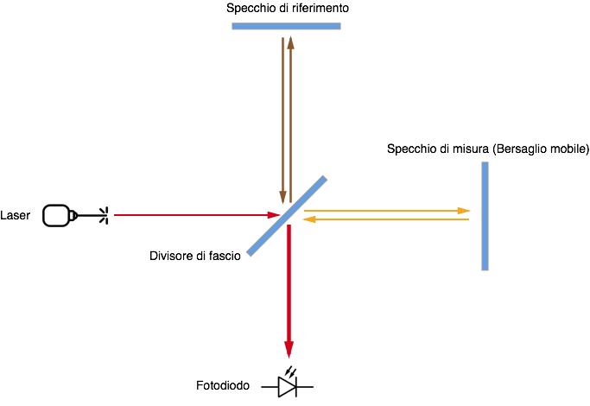
Interferometria
Tecnica che si basa sulla sovrapposizione di due fasci ottici emessi dalla stessa sorgente laser
Il fotodiodo genera una corrente contenente l’informazione sullo spostamento del bersaglio
Pro: Semplicità di realizzazione
Contro: Invasività della misura

Slide 4
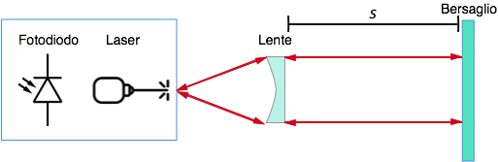
Interferometria a self-mixing
L’architettura è composta solamente da: un fotodiodo, una sorgente laser e una lente
Il fascio laser emesso è riflesso dal bersaglio e rientra nella cavità causando un fenomeno di interferenza
Risolve i problemi dell’interferometria convenzionale ⇒ non richiede un bersaglio cooperativo

Slide 5
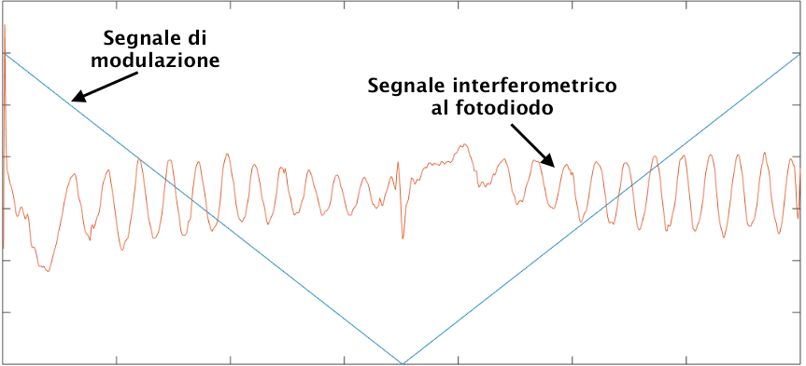
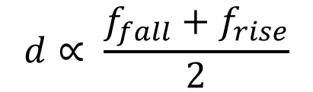
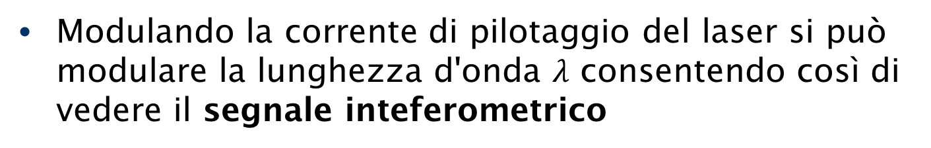
Misura della distanza
Modulando la corrente di pilotaggio del laser si può̀ modulare la lunghezza d'onda $λ$ consentendo così di vedere il segnale inteferometrico
La distanza d si ricava con la relazione:
$$d∝ \frac{f_{fall}+f_{rise}}{2}$$

Slide 6
Indice
Interferometria
Interferometria a self-mixing
Misura della distanza
Architettura hardware
Parte analogica
Parte digitale
Parte di conversione
Architettura software
FPGA
Microcontrollore
Analisi degli algoritmi
Risultati sperimentali
Sviluppi futuri e conclusioni

Slide 7
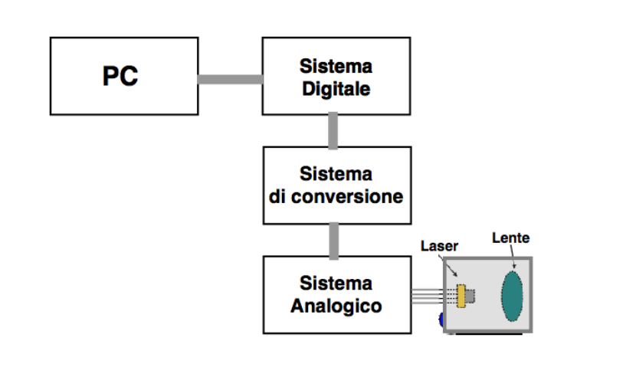
Architettura hardware
Lo strumento è composto da una parte analogica e una parte digitale

Slide 8
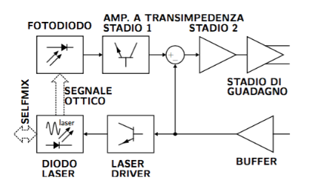
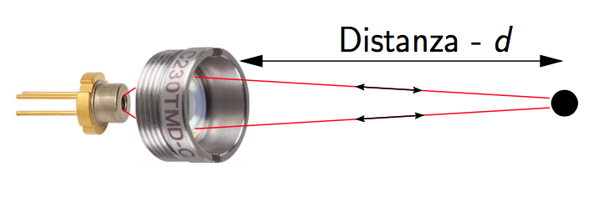
Parte analogica
La parte analogica è costituita da una sezione ottica e una sezione analogica
La sezione ottica comprende il package della sorgente laser
La sezione analogica comprende gli stadi di condizionamento e amplificazione del segnale interferometrico

Slide 9
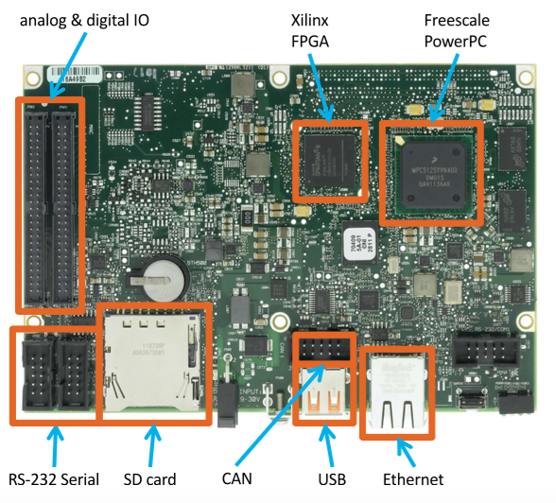
Parte digitale
La parte digitale è costituita dalla scheda di prototipazione: NI sbRIO 9636
La scheda comprende un FPGA ed un microcontrollore
Si occupa dell’elaborazione digitale del segnale interferometrico

Slide 10
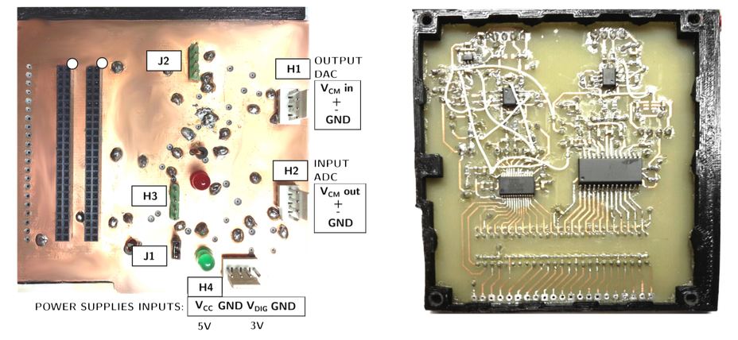
Parte di conversione
I due mondi sono interfacciati da una scheda di conversione, equipaggiata con un DAC ed un ADC comandati dalla parte digitale.
Frequenza di campionamento max: 50MSa/s
Risoluzione: 12 bit

Slide 11
Indice
Interferometria
Interferometria a self-mixing
Misura della distanza
Architettura hardware
Parte analogica
Parte digitale
Parte di conversione
Architettura software
FPGA
Microcontrollore
Analisi degli algoritmi
Risultati sperimentali
Sviluppi futuri e conclusioni

Slide 12
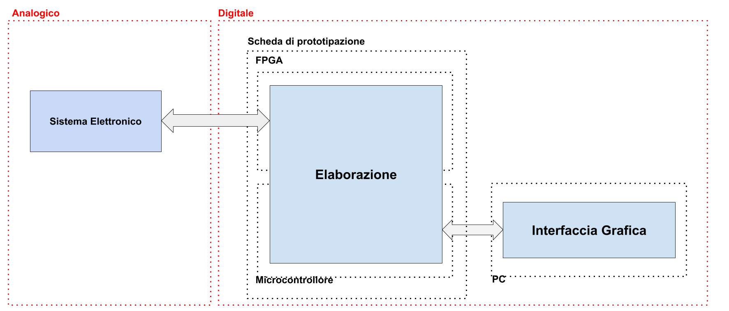
Architettura software
Linguaggio LabVIEW
Sviluppato da National Instruments
Struttura a cicli paralleli con scambio di dati tramite code FIFO
Pattern producer-consumer
Usato anche per lo scambio di dati tra FPGA e microcontrollore (DMA)
Uso dell’aritmetica fixed point (12-bit) per migliorare le prestazioni su FPGA

Slide 13
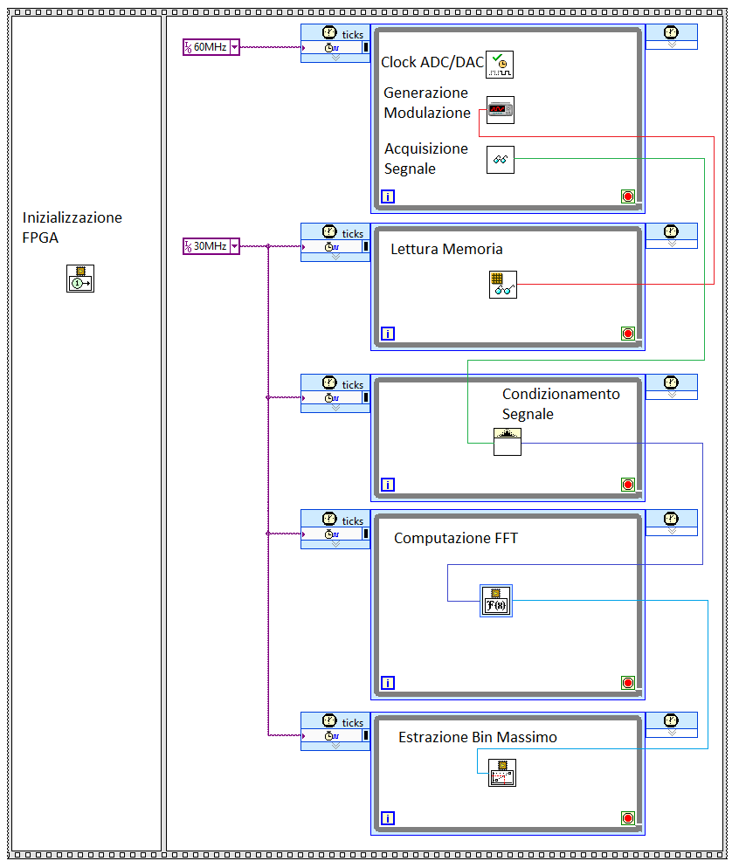
Firmware FPGA
Si compone di una parte di inizializzazione e di cinque cicli paralleli:
Pilotaggio scheda conversione e generazione/acquisizione
Lettura della memoria del segnale di modulazione
Condizionamento digitale del segnale (sottrazione del fondo e finestratura)
Computazione della trasformata di Fourier
Estrazione del tono fondamentale della trasformata

Slide 14
Firmware Microcontrollore
Si compone di una parte di inizializzazione e configurazione dello strumento e da una parte di elaborazione dei dati:
Inizialmente il firmware legge la configurazione fornita dall’utente e imposta i corretti parametri di funzionamento dell’FPGA
Il secondo passo consiste nell’estrazione del fondo da sottrarre al segnale
Infine ciclicamente si acquisiscono i risultati dell’elaborazione dell’FPGA e si calcola la distanza dal bersaglio.

Slide 15
Analisi algoritmi
Sottrazione fondo
Finestratura
Accenno 5 triangolari
FFT
Interpolazione
Calcolo distanza
TODO!!

Slide 16
Indice
Cos’è l’interferometria
Interferometria tradizionale
Interferometria a self-mixing
Architettura hardware
Parte analogica
Parte di conversione
Parte digitale
Architettura software
FPGA
Microcontrollore
Analisi degli algoritmi
Risultati sperimentali
Sviluppi futuri e conclusioni

Slide 17
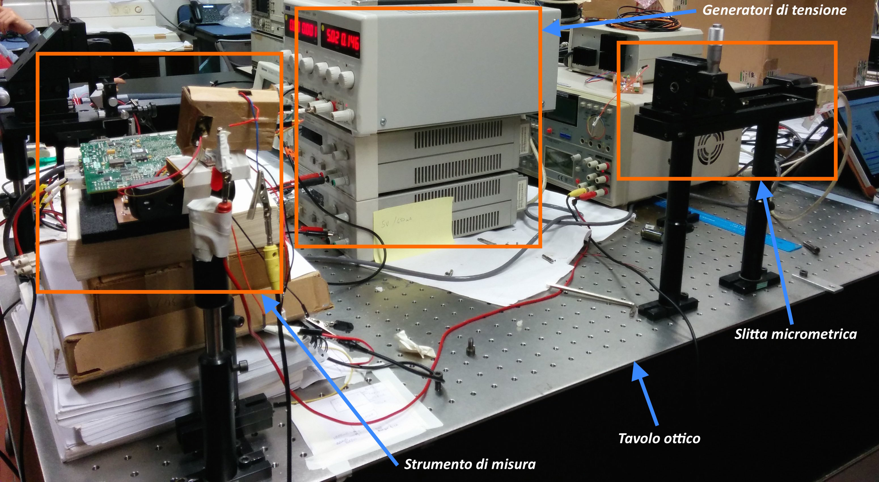
Risultati sperimentali
Due tipologie di prove, effettuate ad ogni passo dello sviluppo:
Bersaglio fisso
Bersaglio mobile
Risultati sintetici:
Inserire dati di tutti i passi sia per una che per l’altra prova, poi si commentano a voce

Slide 18
Risultati sperimentali
Prove con la versione finale dello strumento:
Risultati con immagini

Slide 19
Indice
Cos’è l’interferometria
Interferometria tradizionale
Interferometria a self-mixing
Architettura hardware
Parte analogica
Parte di conversione
Parte digitale
Architettura software
FPGA
Microcontrollore
Analisi degli algoritmi
Risultati sperimentali
Sviluppi futuri e conclusioni

Slide 20
Conclusioni e sviluppi futuri
I risultati ottenuti mostrano la possibilità di realizzare uno strumento di misura con buone prestazioni e a basso costo, sfruttando la tecnica di interferometria a self-mixing.
Lo strumento mostra ancora alcuni limiti:
Drift termico
Comunicazione tra PC e scheda di sviluppo
Lettura della configurazione da file

Slide 21
Grazie per l’attenzione

